Slide 1
Hälsoinformation om psykisk hälsa
Notes:
Den här presentationen heter "Hälsoinformation om psykisk hälsa”. Den ska ge dig ökad kunskap om vad psykisk hälsa är, att den psykiska hälsan kan påverkas av att lämna sitt land och komma till ett nytt. Du ska också få råd för att ta hand om sin psykiska hälsa.

Slide 2
Detta ska du få information om idag
Vad är psykisk hälsa?
Om stress och olika typer av stress
Om olika typer av psykisk ohälsa
Hur kan du ta hand om din psykiska hälsa?
Notes:
Uppskattad tidsåtgång är ca 2 x 45 min + paus.
Anpassa agendan efter behov.
Vår erfarenhet är att ämnet kan väcka olika reaktioner hos deltagarna. Några deltagare kan känna sig lättade av att få information om ämnet medan andra kan uppleva att det är jobbigt att beröra ämnet psykisk hälsa.
Det är därför viktigt att användaren av materialet är uppmärksam på olika reaktioner och beredd på detta.
En stark rekommendation är att användaren inför genomförande av informationsträffen tar fram kontaktuppgifter till stödlinjer på telefon och webb och till lämpliga vårdmottagningar, exempelvis närliggande vårdcentraler, ungdomsmottagningar och närmaste psykiatriska akutmottagning.
Ytterligare en rekommendation är att vara två samtalsledare alternativt att ha tillgång till en person som vid behov kan vara till hjälp om någon deltagare i gruppen behöver stöd.
Det är viktigt att utrymme ges för dialog. Dialog med deltagarna bidrar även till delaktighet och att skapar möjligheter till erfarenhets- och kunskapsutbyte vilket är viktigt. Samtidigt är det bra att vara medveten om att deltagarna kan tycka att det är svårt att prata om psykisk hälsa.
Att göra deltagarna delaktiga ställer krav på användarens förmåga att bjuda in till dialog och lyssna in.

Slide 3
Vad är psykisk hälsa?

Slide 4
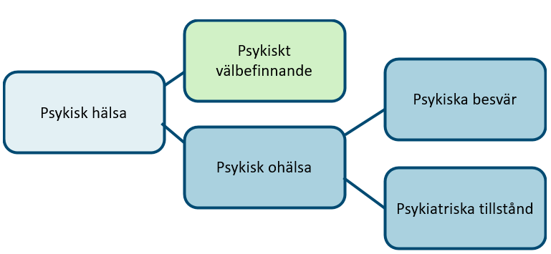
Notes:
Psykisk hälsa är ett begrepp som omfattar flera delar:
Psykiskt välbefinnande
Psykisk ohälsa
Psykiska besvär
Psykiatriska tillstånd
Psykiskt välbefinnande handlar om att kunna balansera positiva och negativa känslor, att känna tillfredställelse med livet, att känna mening med livet, ha goda sociala relationer, engagemang, och att utveckla och uppnå sin potential. Det handlar även om att kunna känna njutning, lust och lycka.
Psykiskt välbefinnande kan ses som en grundläggande resurs för att kunna bemästra livets olika svårigheter.
Psykisk ohälsa är ett samlingsbegrepp för tillstånd av olika svårighetsgrad och varaktighet. Hit hör även vissa psykiska besvär och psykiatriska tillstånd.
Psykiska besvär kan uttryckas som exempelvis nedstämdhet, oro eller sömnbesvär. Även kroppsliga besvär kan förekomma så som huvudvärk, magont eller yrsel. Psykiska besvär som uppstår till följd av vanliga påfrestningar är ofta övergående och lättar när situationen har förändrats, eller när vi själva har anpassat oss. Psykiska besvär som är ihållande och svåra kan innebära större svårigheter, t.ex. med att klara av vardagen. Besvären är dock inte så komplexa att de uppfyller kriterierna för en psykiatrisk diagnos.
Psykiatriska tillstånd är diagnosticerad psykisk ohälsa. För att en diagnos ska kunna ställas måste flera olika symptom föreligga och symtomen ska ha funnits under en längre sammanhängande tid. Även funktionsförmågan ska vara nedsatt
Källa: Folkhälsomyndigheten. Bild utformad efter Folkhälsomyndigheten beskrivning av psykisk hälsa

Slide 5
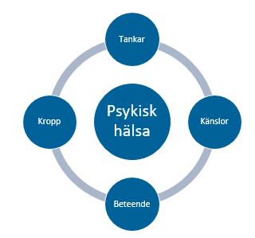
Psykisk hälsa påverkar oss på olika sätt
Notes:
Vår psykiska hälsa och påverkas av och påverkar våra tankar, känslor, vår kropp och hur vi beter oss. Det påverkar vad vi tänker om oss själva och om andra.
Tips: Ge ett exempel på hur olika situationer påverkar våra tankar, känslor, kropp och beteende.
Om du får ett glädjande besked: Hur känns det? Vilka tankar uppstår hos dig då? Hur känns det i kroppen? Hur agerar du?
Om du får ett ledsamt besked: Hur känns det? Vilka tankar uppstår hos dig då? Hur känns det i kroppen? Hur agerar du?
Källa:
https://www.uppdragpsykiskhalsa.se/kraftsamling/huskurer-for-psykisk-halsa/

Slide 6
I Sverige har det tidigare varit svårt att prata om psykisk ohälsa och det är fortfarande svårt ibland. Det är också lättare med vissa personer.
Hur ser det ut i din närhet? Är det okej att prata om psykisk ohälsa?
Notes:
Dags att diskutera!
För att göra deltagarna delaktiga och få erfarenheter och kunskap av varandra är det viktigt att ge utrymme för diskussion. Här är frågor som kan diskuteras i gruppen. Frågorna kan bytas ut mot egna. Anpassa efter målgrupp och behov.
Syftet med diskussionen är att deltagarna får möjlighet att diskutera om det är okej att prata om psykisk ohälsa. Det kan vara bra att berätta att det inte är självklart att prata om psykisk ohälsa i alla kulturer och grupper.
Källa:
https://hjarnkoll.se/wp-content/uploads/2020/02/Hjarnkoll_Bok_webbversion_low.pdf

Slide 7
Om stress och olika typer av stress

Slide 8
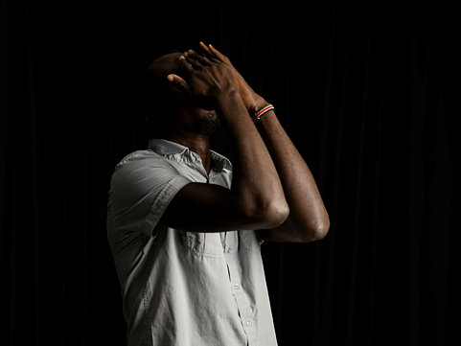
Vad är stress?
Det är en naturligt reaktion i kroppen som ger dig mer kraft en stund. Reaktionen kan vara nödvändig för att vi ska överleva.
Hjärnan skickar signaler till kroppen för att förbereda den på att klara av situationen.
Signalerna kan vara att hjärtat slår snabbare, du andas snabbare, musklerna spänns och du blir mer fokuserad.
Notes:
Stress är ett begrepp som ofta används i vår vardag. Stress i sig är en naturlig reaktion som är nödvändig för att vi ska överleva. Det kan vara bra att börja med att berätta om vad stress är innan man fortsätter med olika typer av stress som positiv stress, negativ stress och migrationsrelaterad stress
Källa:
https://www.vgregion.se/ov/ism/stress--rad-och-behandling/vad-ar-stress/definition-pa-stress/

Slide 9

Kort och avgränsad stressreaktion
Den extra energi som hjälper dig när du behöver klara svåra saker. Exempel:
Att springa extra fort
Ett prov i skolan
På jobbet
I en tävling, en fotbollsmatch
Vid en olycka

Slide 10
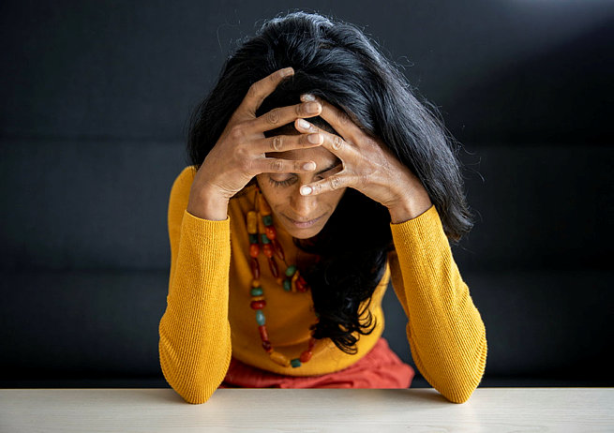
Lång och ihållande stressreaktion
Om stressen pågår länge och ofta utan att du får vila kan du få psykisk ohälsa.
Det kan hända om
du inte har kontroll i en svår situation
du känner dig ensam med att lösa en svår situation
det som stressar dig inte slutar eller om du inte vet vad du ska göra
om du saknar mening i ditt liv
Notes:
Källa: https://www.vgregion.se/ov/ism/stress--rad-och-behandling/vad-ar-stress/definition-pa-stress/

Slide 11
Migration skapar stress
Förföljelse
Oroligheter
Krig
Integration
Förväntningar
STRESS
FÖRE
UNDER
EFTER
Ensamhet
Arbetslöshet
Asylprocess
Trauma
Saknad och förlust
Utsatthet
Notes:
Syfte med bilden:
Negativ stress i samband med att en person flyttar eller flyr från ett land till en annat kallas ”migrationsrelaterad stress”. Psykisk ohälsa kan utvecklas som följd av detta och av vad personen varit med om.
Det är bra att känna till att migrationsstress kan upplevas såväl innan, under och efter själva flytten/flykten. Det finns olika faktorer som bidrar till stress, så kallade ”stressorer”.
Syftet med animeringen är att användaren kan presentera stressorena en efter en för att inte behöva visa en bild med för mycket information på en gång.
Källor:
Att möte vuxna med erfarenhet av migration och psykisk ohälsa- en introduktion
https://hjarnkoll.se/wp-content/uploads/2020/02/Hjarnkoll_Bok_webbversion_low.pdf
Hämtad 2021-11-24
Hälsoundersökningar av asylsökande och nyanlända
Psykisk hälsa och regelverk
Uppföljning av regionernas hälso-och sjukvård

Slide 12
Så här kan det kännas vid negativ stress
Du har svårt att sitta still och lyssna en längre stund
Du glömmer saker, exempelvis bokade besök, dina saker
Du får svårt att lära dig nya saker, exempelvis ett nytt språk
Du kan få värk i kroppen, ont i huvudet eller andra fysiska symptom
Du kan känna dig nedstämd
Du kan ha svårt att sova
Notes:
Källa:
https://hjarnkoll.se/wp-content/uploads/2020/02/Hjarnkoll_Bok_webbversion_low.pdf

Slide 13
Har du något sätt att hantera negativ stress som du vill berätta om?
Har du känt positiv stress?
Har du känt negativ stress?
Notes:
Dags att diskutera!
För att göra deltagarna delaktiga och möjliggöra erfarenhets- och kunskapsutbyte är det viktigt att ge utrymme för diskussion. Här är exempel på frågor som kan diskuteras i gruppen. Frågorna kan bytas ut mot egna. Anpassa frågorna efter målgrupp och behov.

Slide 14
Olika typer av psykisk ohälsa

Slide 15
Flykt och psykisk ohälsa
Psykisk ohälsa kan komma om man behöver fly.
Det kan vara en reaktion på en eller flera svåra händelser, utsatthet eller långvarig stress.
Det är en normal reaktion
Psykisk ohälsa betyder inte att en person är svag
Notes:
Syfte med bilden: Att informera om att psykisk ohälsa kan uppstå i samband med flykt och normalisera att detta kan ske genom att förklara att det är en normal reaktion vid en påfrestande och icke- normal situation. Betona att psykisk ohälsa inte är ett tecken på svaghet.

Slide 16
Nedstämdhet är en vanlig reaktion när något svårt händer
Att ibland vara nedstämd och ledsen är en del av livet
Det går ofta över av sig själv men kan ta tid
Var kan du få hjälp?
Ring vårdcentralen
Ring 1177 för rådgivning
Läs mer om nedstämdhet på 1177 Vårdguiden
Notes:
Bilden syftar till att kortfattat förklara begreppet nedstämdhet är och normalisera detta tillstånd. Nedstämdhet kan i vissa fall vara psykisk ohälsa men det är inte detsamma som depression som är en psykiatriskt tillstånd (diagnosticerad psykisk ohälsa).
Källa:
https://www.1177.se/Vastra-Gotaland/liv--halsa/psykisk-halsa/nedstamdhet/

Slide 17
Depression är en psykisk sjukdom
Du kan bli frisk från depression.
En depression är svårare och pågår längre än vid nedstämdhet.
Vid en depression kan man tappa lusten att leva
Depression är inte ett tecken på svaghet.
Var kan du få hjälp?
Ring 1177 för att få råd
Ring vårdcentralen
Läs mer om nedstämdhet på 1177 Vårdguiden
Notes:
Bilden syftar till att kortfattat förklara begreppet depression och att minska stigmatisering kring detta tillstånd. Depression är en sjukdom som man kan få och som man kan bli frisk ifrån.
Källa:
https://www.1177.se/Vastra-Gotaland/sjukdomar--besvar/psykiska-sjukdomar-och-besvar/depression/depression/

Slide 18
Alla känner oro ibland
Det är en naturlig reaktion som förbereder dig för utmaningar och för faror.
Det är vanligt att känna oro vid förändringar
Var kan du få hjälp?
Ring 1177 för att få råd
Ring vårdcentralen
Läs mer om nedstämdhet på 1177 Vårdguiden
Notes:
Bilden syftar till att kortfattat beskriva begreppet oro är och att normalisera känslor av oro. Oro är något vi alla upplever då och då. Hur ofta vi är oroliga och för vad beror på hur vi är som personer och våra erfarenheter.
Oro kan i vissa fall innebära psykisk ohälsa; psykiska besvär. Oro är dock inte detsamma som ångest som är en psykiatriskt tillstånd (diagnosticerad psykisk ohälsa).
Källa: www.1177.se ”oro”
https://www.1177.se/Vastra-Gotaland/liv--halsa/psykisk-halsa/att-vara-orolig/

Slide 19
Ångest är en stark rädsla eller oro som ofta känns i kroppen
Ångest är en naturlig reaktion på något som skrämmer dig.
Ångest är en långvarig och eller kraftig oro som påverkar hur du mår och hur du fungerar i vardagen.
Ångestsyndrom är ett sjukdomstillstånd och det går att bli frisk. Det är inte ett tecken på svaghet
Var kan du få hjälp?
Ring 1177 för att få råd
Ring vårdcentralen
Läs mer om nedstämdhet på 1177 Vårdguiden
Notes:
Bildens syfte är att kortfattat förklara begreppet ångest är och att minska stigmatisering av detta tillstånd. Ångestsyndrom är en sjukdom som man kan få och som man kan bli frisk ifrån.
Ångestsyndrom kategoriseras som ett psykiatriskt tillstånd.
Källa:
https://www.1177.se/Vastra-Gotaland/sjukdomar--besvar/psykiska-sjukdomar-och-besvar/angest/angest--starka-kanslor-av-oro/

Slide 20
Posttraumatiskt stressyndrom (PTSD)
Är upprepade och påträngande minnen av något skrämmande som har hänt, så kallade ”flashbacks” av trauma, våldsamma, kränkande eller chockartade händelser.
Minnena ger ofta stark ångest och stress.
Det är även vanligt med mardrömmar, att vara att spänd, irriterad och nedstämd
Var kan du få hjälp?
Ring 1177 för att få råd
Ring vårdcentralen
Läs mer om nedstämdhet på 1177 Vårdguiden
Notes:
Bilden syftar att kortfattat nämna och förklara begreppet posttraumatiskt stressyndrom (PTSD). Personer som har flytt kan ha varit med om situationer innan och under flykten som varit mycket skrämmande.
Det betyder inte att alla som har flytt har PTSD, men det är ett tillstånd som kan förekomma hos denna grupp och som det är viktigt att vara medveten om i rollen som lärare, samtalsledare, kontaktperson mm. Posttraumatiskt stressyndrom är en sjukdom och kategoriseras som ett psykiatriskt tillstånd.
Källa och för mer information: Se www.1177.se, sök på ”posttraumatiskt stressyndrom”.

Slide 21
Om du talar ett språk som saknar ord för psykisk ohälsa - hur kan du beskriva nedstämdhet, stress och ångest för svensk vårdpersonal?
Tror du att de skulle förstå hur du mår?
Finns ord som ångest, oro, stress, nedstämdhet och andra ord som beskriver psykisk ohälsa i de språk du talar utöver svenska?
Notes:
Dags att diskutera!
För att göra deltagarna delaktiga och möjliggöra erfarenhets- och kunskapsutbyte är det viktigt att ge utrymme för diskussion. Här är exempel på frågor som kan diskuteras i gruppen. Frågorna kan bytas ut mot egna. Anpassa frågorna efter målgrupp och behov.
En faktor som kan påverka om och hur man pratar om psykisk ohälsa är att det i vissa språk inte finns ord som beskriver psykisk hälsa/ohälsa. Det kan påverka hur en person som upplever psykisk ohälsa beskriver sitt mående i kontakt med vården. Det kan finnas risk för missförstånd.
Olika språk har olika ord, uttryck och metaforer för samma inre känsla och upplevelse. Ibland kan det behövas längre beskrivningar på ett språk än ett annat för att översätta ett visst begrepp. Flera språk saknar exempelvis en direkt motsvarighet till ordet ångest. Det kan också vara de kroppsliga upplevelserna av ångest som noteras och kommuniceras till omgivningen; som tryck över bröstet, andnöd, pirrningar i benen eller känslan att vara på väg att svimma. De emotionella aspekterna av ångest kan beskrivas med ord som rädsla eller oro. I många kulturer skiljer man inte heller på kropp och själ som vi gör i Sverige, vilket kan innebära en utmaning i att förstå varandra i exempelvis möten med hälso- och sjukvården.

Slide 22
Hur kan du ta hand om din psykiska hälsa?

Slide 23
Vad kan du göra för att må bra?
Ha rutiner för
Sömn
Kost
Träna och rör på dig
Aktiviteter
Umgås med vänner eller familj
Gör saker du mår bra av – gärna sådant som du brukade göra när du mådde bättre.
Prata och hitta stöd hos andra som du känner dig trygg med.
Notes:
Det går att påverka sitt psykiska välbefinnande och sin hälsa. Dessa faktorer behöver vi alla se till att ha med oss i vardagen. Det är en form av egenvård.
Källa: www.1177.se om psykisk hälsa

Slide 24
Vad bör du undvika för att må bra?
Undvik
Alkohol
Tobak
Spel
Droger
Notes:
Det finns faktorer som kan bidra till och förvärra psykisk ohälsa och den generella hälsan negativt. Ibland kan man behöva stöd och hjälp för att komma ifrån/hantera dessa. Om du inte vet
Källa: www.1177.se om psykisk hälsa

Slide 25
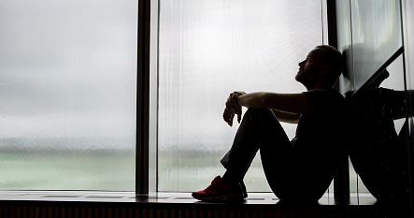
Om du behöver hjälp:
Du kan kontakta:
Vårdcentralen
Ungdomsmottagningen
Skolhälsovården
Studenthälsan
1177 telefonrådgivning
Vid allvarligt och akut psykiskt dåligt mående:
Psykiatrisk akutmottagning för vuxna
BUP akutmottagning för barn och unga
Notes:
Om du behöver hjälp: Om du har långvariga psykiska besvär eller om du upplever att besvären påverkar din förmåga att fungera i skolan, på arbetet eller som förälder, kan du behöva hjälp från hälso- och sjukvården.
Du kan vända dig till din vårdcentral. Om du är under 25 år kan du kontakta ungdomsmottagningen, skolsköterskan eller studenthälsan om du studerar på högskola eller universitet. Om ditt barn verkar vara nedstämt eller oroligt ska du vända dig till barnets vårdcentral eller till skolsjuksköterska.
Du kan även få råd och tips via 1177 sjukvårdsrådgivningen.
Vid allvarligt och akut psykiskt dåligt mående: Om du eller någon i din närhet upplever allvarligt akut mår psykisk ohälsa eller uttrycker tankar om att ta ditt/sitt liv kontakta eller åk till en psykiatrisk akutmottagning. På vissa sjukhus finns psykiatrisk akutmottagning för barn och unga: BUP. Ring 112 vid en akut situation om ditt eller någons liv är i fara.

Slide 26
Vad brukar du göra för att må bra om du känner dig ledsen eller orolig?
Vad skulle du ge en vän för tips om vännen verkar må psykiskt dåligt?
Notes:
Dags att diskutera!
För att göra deltagarna delaktiga och möjliggöra erfarenhets- och kunskapsutbyte är det viktigt att ge utrymme för diskussion. Här är exempel på frågor som kan diskuteras i gruppen. Frågorna kan bytas ut mot egna. Anpassa frågorna efter målgrupp och behov.

Slide 27
Vad tycker du om informationen som du har fått idag?
Vad tar du med dig från dagens träff?
Nämn tre saker som har känts viktiga för dig.

Slide 28


Sammanfattning och frågor
Notes:
Den som håller i träffen avslutar med att sammanfatta innehåller träffen.
Planera in tid för att hinna med avslutande frågor från deltagarna eller avsätta tid efter träffen för att svara på enskilda frågor.

